Slide 2
Udruženost multiple skleroze i ishemijskog moždanog udara
Prikaz slučaja
Maja Stefanović Budimkić
Klinika za neurologiju KCS, Beograd

Slide 3
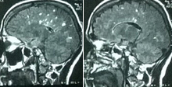
♀ 49. god, dešnjakinja, majka dvoje dece, nepušač -bez ranije poznatih faktora rizika za CVB -porodična anamneza: bez oboljenja od značaja
Prikaz slučaja: generalije i anamneza
2004: slabost leve noge, nakon par meseci i leve ruke.
Potom slabost desne noge, sve otežaniji hod
2006: dijagnoza primarno-progresivne multiple skleroze
U daljem toku bolesti progresivno otežan hod, nespretnost u rukama, hitnost mokrenja
Od 2013. hoda uz jednostranu pomoć. EDSS skor 6.0
MR endokranijuma (2006. god)
2006: pozitivne oligoklonalne IgG trake u likvoru, u serumu nalaz uredan

Slide 4
Dalji tok bolesti
U noći između 21.06. i 22.06.2014.
potpuna oduzetost desne strane tela i nemogućnost govora
Nakon nekoliko sati: delimična redukcija deficita, a dva sata nakon toga: oduzetost desne ruke i noge, nemogućnost govora.

Slide 5
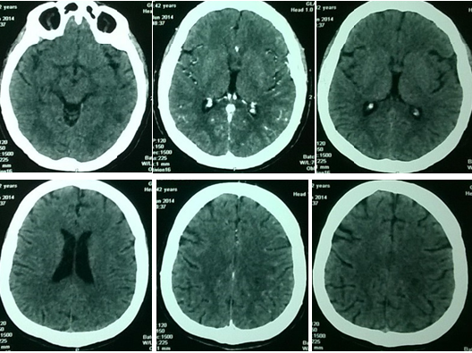
CT endokranijuma (25.06.2014):
Temporo-parijetalno levo: sveža ishemijska lezija

Slide 6
Klinika za neurologiju KCS
Somatski nalaz
Povišena vrednost arterijskog krvnog pritiska (170/100mmHg)
ostali nalaz uredan
Neurološki nalaz:
Somnolencija, globalna afazija, pareza n. VII po centralnom tipu desno, desnostrana hemianopsija. Na vratu nalaz uredan. Na gornjim ekstremitetima: plegija desne ruke, blaga globalna slabost i ataksija leve ruke, mišićni refleksi pojačani obostrano, više desno. Na donjim ekstremitetima plegija desne noge, teška slabost leve noge sa mogućom aktivnom elevacijom od podloge za oko 20˚ u ekstenziji, desno blag a levo umeren spasticitet, obostrano znak Babinskog. Samostalno sedenje nije moguće, stajanje i hod nisu mogući ni uz pomoć. Ostali dostupan neurološki nalaz je bio uredan. EDSS skor 9.0. NIHSS skor 25.

Slide 7
CDS krvnih sudova vrata 27.06.2014. god.
Tromboza proksimalnog segmenta leve ACI sa stenozom lumena od 80%
nestabilni plak ili tromboza na terenu disekcije?
Ostali nalaz uredan
Ponovljen CDS krvnih sudova vrata (30.06.2014.): Nepromenjen nalaz

Slide 8
Sprovedene analize
KKS, SE, rutinske biohemijske analize krvi, imunoelektroforeza proteina seruma i urina, ACE u krvi | Normalan nalaz
PT, PTT, fibrinogen. | Normalan nalaz
Faktori koagulacije | Normalan nalaz
Protein C, Protein S, ATIII, APCR
ANA, ANCA, LA, ACLA, VDRL | Normalan nalaz
Anti-HIV antitela | Negativna
TPHA u krvi | Negativna
Antitela na B. Burgdorferi u krvi | Normalan nalaz
Tireoidni status | Normalan nalaz
Antitireoidna antitela | Anti-tireoglobulinska: 256 IU/mL (ref. 0-115) Anti-mikrozomalna: 225 IU/mL (ref. 0-34)
ACE=angiotenzin-konvertujući enzim; PT=protrombinsko vreme; PTT: parcijalno tromboplastinsko vreme; ATIII=antitrombin III, APCR=rezistencija na aktivirani protein C; ANA=antinuklearna antitela, ANCA=antineutrofilna citoplazmatska antitela; LA=lupusni antikoagulans; ACLA=antikardiolipinska antitela, VDRL=Veneral Disease Research Laboratory; HIV=virus humane imunodeficijencije; TPHA=Treponema Pallidum Haemagglutination Assay

Slide 9
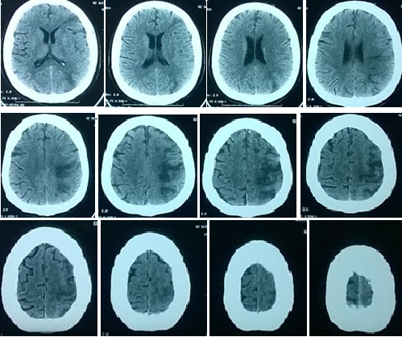
CT endokranijuma 02.07.2014.god.:
Temporo-parijeto-okcipitalno levo hipodenzne zone subakutnih ishemijskih lezija

Slide 10
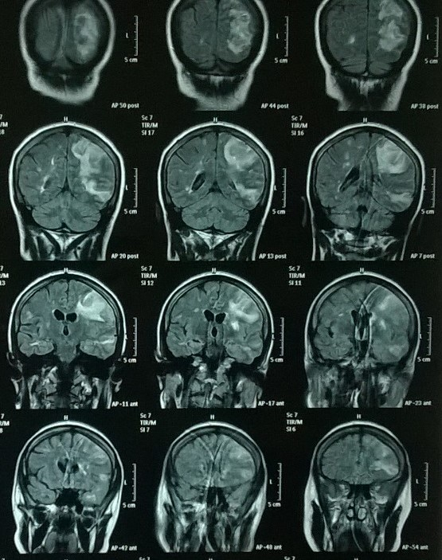
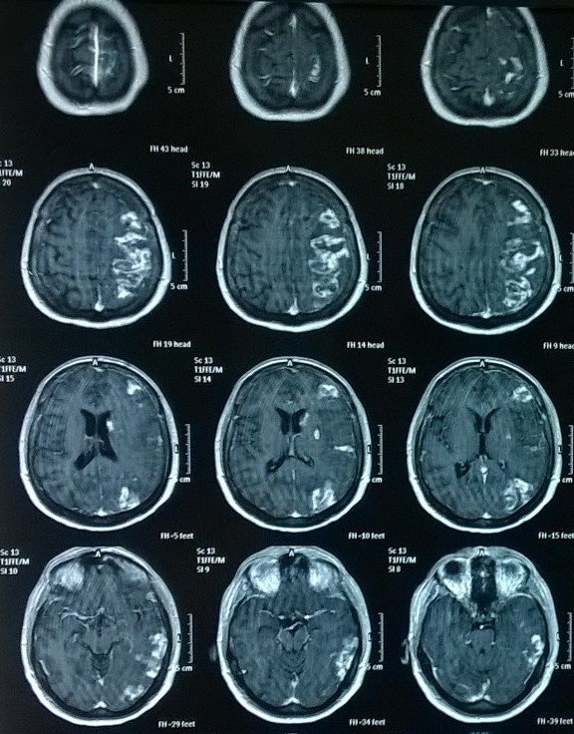
MR endokranijuma 07.07.2014. god.
FLAIR
T1W+C
Subakutna ishemijska lezija u slivu ACM levo sa petehijalnom hemoragijskom transformacijom

Slide 11
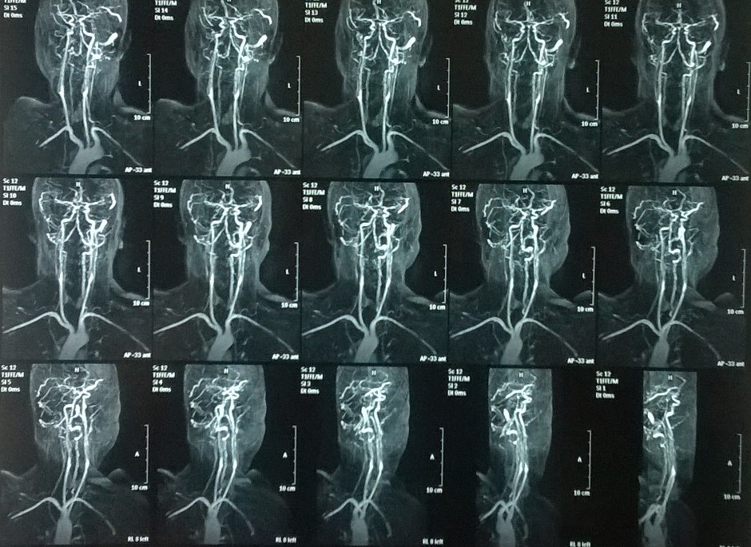
MR angiografija glave i vrata 07.07.2014. god.
Diskretno uži lumen leve ACI i smanjen protok krvi kroz proksimalni deo C1 segmenta leve ACI

Slide 12
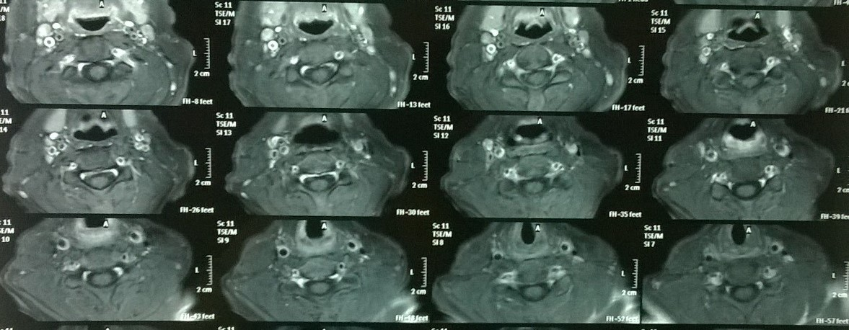
MR: transverzalne sekcije vrata 07.07.2014. god.
Suspektan znak polumeseca ACI levo

Slide 13
Terapija
Acetilsalicilna kiselina 300mg/dan
Atorvastatin 80 mg/dan
Antihipertenzivna terapija
Fizikalni tretman
Tok bolesti: nakon 6 meseci…
Kontrolni CDS krvnih sudova vrata: bez hemodinamskih promena na arterijama karotidnog i vertebralnog sliva.
Kontrolni neurološki nalaz: Teška senzorimotorna afazija sa dominantnom motornom komponentom, pareza n. VII po centralnom tipu desno, desnostrana hemianopsija. Na vratu nalaz uredan. Na gornjim ekstremitetima: plegija desne ruke uz kontrakture u zglobu ramena, lakta i ručja, blaga globalna slabost i ataksija leve ruke, mišićni refleksi pojačani obostrano, više desno, spasticitet obostrano, više desno. Na donjim ekstremitetima izražena globalna slabost desno, umerena levo, obostrano izražen spasticitet, obostrano znak Babinskog. Samostalno sedenje je moguće, stoji uz pridržavanje, hod nije moguć. Urgencija mikcije. Ostali dostupan neurološki nalaz je bio uredan. EDSS skor 8.0.

Slide 14
Zaključak
Bolesnica, stara 49 godina, bez faktora rizika za cerebrovaskularnu bolest, sa 10-to godišnjom evolucijom primarno-progresivne MS i razvojem akutnog moždanog udara sa teškom kliničkom slikom.
Akutni ishemijski moždani udar je najverovatnije nastao na terenu spontane disekcije leve unutrašnje karotidne arterije, koja se restituisala.

Slide 15
Mehanizmi udruženosti MS i CVB?
Inflamacija
Autoimunska reakcija
Endotelijalna disfunkcija
-oksidativni stres doprinosi razvoju endotelijalne disfunkcije (MS)
- povišen homocistein u krvi u MS
Aktivacija trombocita opisivana u MS
Hipoperfuzija u naizgled normalnoj beloj masi u MS i KIS
u korteksu i supkortikalnoj sivoj masi u MS
Faktori rizika u MS:
pušenje, gojaznost, fizička neaktivnost češći u MS
dijabetes, hipertenzija, hiperlipidemija jednako u MS kao u opštoj populaciji
Mijeloproliferacija moguća u MS

